Slide 1
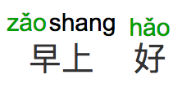
Notes:
早上好 早 早 早 早 早上好 早 早 早 早 早上好 早上见说 早上好 早 早 早 早 早上好 新的一天开始了 早上好 好 好 好 好 你好 好 好 好 好 好 你好 朋友见说 你好 好 好 好 好 好 你好 今天真好 你好 再 再 再 再 再见 再 再 再 再 再 再见 回家时说 再见 再 再 再 再 再 再见 今天你辛苦了 ‘再见’ 安 安 安 安 晚安 安 安 安 安 安 晚安 睡觉前说 晚安 安 安 安 安 安 晚安 我要睡觉了 晚安

Slide 2
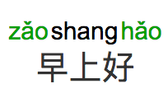
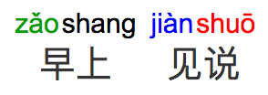
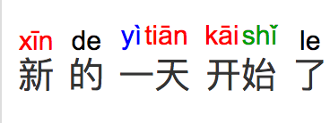
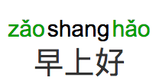

Slide 3
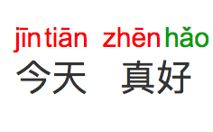

Slide 4
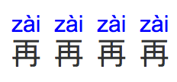
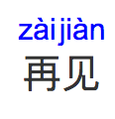
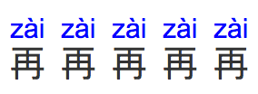
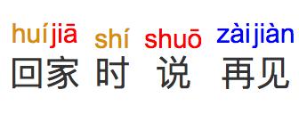
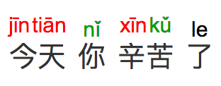

Slide 5
